Slide 1
ЦК КТЭЛА
Препдаватель Крутов Д. В.
ВВЕДЕНИЕ
Занятие №1.
Введение.
Топливная безопасность

Slide 2
УЧЕБНЫЕ ВОПРОСЫ:
1. Общие сведения.
2. Связи и характеристики основных элементов измере-ния (физическая величина).
Топливная безопасность

Slide 3
Основные положения дисциплины «Топливная безопасность» определены в Решении EASA Decision № 2003/11/RM, вносящем поправки в сборники Еврокомиссии Part-M, Part-145 и Part-66.

Slide 4
В Решении определена необходимость изуче-ния «Топливной безопасности» (Fuel Tank Safety и Fuel Tank Flammability Reduction).

Slide 5
ОСНОВНЫЕ ОРГАНИЗАЦИИ И РУКОВОДЯЩИЕ ДОКУМЕНТЫ
AD
Airworthiness Directives
Директивы летной годности (США)

Slide 6
ALI
Airworthiness Limitation Instructions
Инструкции об ограничении летной годности ВС (Европа, США)

Slide 7
AMM
Aircraft Maintenance Manual
Руководство по технической эксплуатации ВС (Европа, США)

Slide 8
ARAC
Aviation Rulemaking Advisory Committee
Комитет по наблюдению за принятием авиа-ционных правил (США)

Slide 9
ATA
Air Transport Association
Ассоциация воздушного транспорта (междуна-родная организация)

Slide 10
CDCCL
Critical Design Configuration Control Limita-tions
Предельные ограничения конструктивных воз-можностей ВС (США)

Slide 11
CMR
Certification Maintenance Requirements
Требования к сертификации процесса ТО ВС (Европа)

Slide 12
EASA
European Aviation Safety Agency
Европейское агентство безопасности полетов (Европа)

Slide 13
EC
European Commission
Еврокомиссия (Парламент Евросоюза)

Slide 14
FAA
Federal Aviation Administration
Федеральное авиационное управление (США)

Slide 15
FAR
Federal Aviation Regulation
Федеральные авиационные правила (США)

Slide 16
FTS
Fuel Tank Safety
Безопасность топливных баков, топливная безо-пасность

Slide 17
IACA
International Air Carrier Association
Международная ассоциация воздушных пере-возчиков (международная организация)

Slide 18
JAA
Joint Aviation Authorities
Сообщество авиационных властей (Европа, предшественник EASA)

Slide 19
MMEL
Master Minimum Equipment List
Основной перечень допустимых отложенных неисправностей (Европа, США)

Slide 20
NPA
Notice of Proposed Amendment
Извещение о внесении изменений (Европа)

Slide 21
NTSB
National Transport Safety Board
Национальное бюро транспортной безопаснос-ти (США)

Slide 22
SFAR
Special Federal Aviation Regulation
Специальные федеральные авиационные прави-ла (США)

Slide 23
SSA
System Safety Assessments
Нормативные требования к уровню безопаснос-ти систем (Европа)

Slide 24
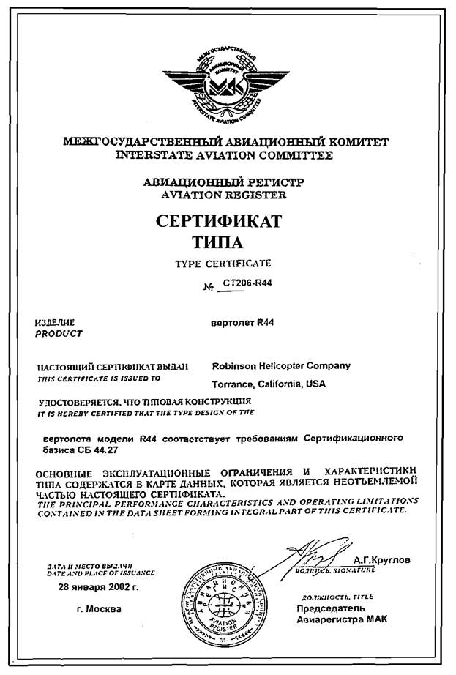
TC
Type-Certificate
Сертификат типа воздушного судна

Slide 25
TGL
Temporary Guidance Leaflet
Временное руководство к действию (Европа)

